Slide 1

Nam và Hà ca hát.
a
a
a
a
a

Slide 2
a

Slide 3
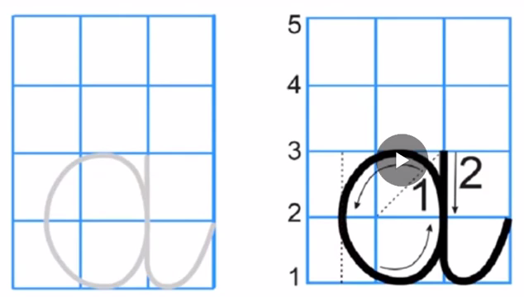

Slide 4
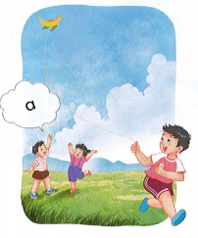

Slide 5
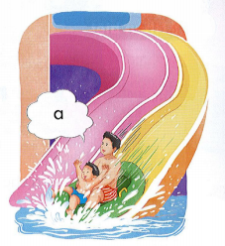

Slide 6
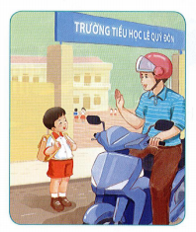
Chào hỏi

Slide 7


